Slide 1
Regularização Fundiária em áreas de interesse social
Experiência da atuação do Arquiteto e Urbanista

Slide 2
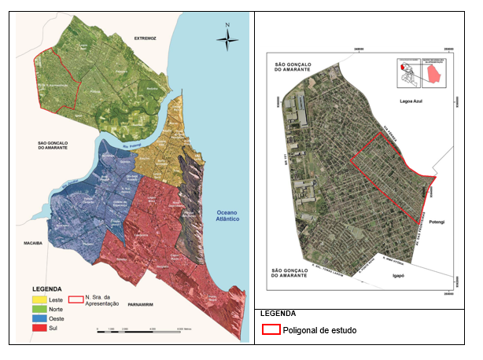
Regularização Fundiária em parte do bairro de Nossa Senhora da Apresentação (Área Privada)
Localização
Região Administrativa Norte do município de Natal
bairro de Nossa Senhora da Apresentação
Total de 6.500 imóveis
População – 22.100 habitantes
Área de intervenção - 1.608.590,28m²
Envolve os Loteamentos – Libanês, Aliança, Bom Jesus e Boa Sorte
Prazo de Execução – 25 meses

Slide 3
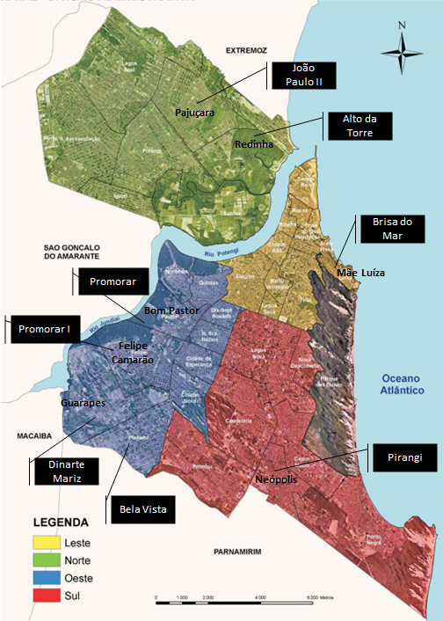
Programa Papel Passado
Regularização Fundiária em áreas públicas
Total de 1.804 imóveis
População atendida – 6.133 pessoas
Prazo de Execução – 13 meses

Slide 4
Etapas de Execução
DIAGNÓSTICO E AÇÕES SOCIAIS
AVALIAÇÃO FUNDIÁRIA DA ÁREA
LEVANTAMENTO CADASTRAL
DEFINIÇÕES E ENCAMINHAMENTOS DA REGULARIZAÇÃO FUNDIÁRIA
REGULARIZAÇÃO REGISTRÁRIA
PROCEDIMENTO TÉCNICO-JURÍDICO E SOCIAL DA REGULARIZAÇÃO FUNDIÁRIA

Slide 5
Equipe de Execução
EQUIPE DE GESTÃO ADMINISTRATIVA
Coordenação geral (coordenador geral do projeto)
Apoio administrativo (assistente administrativo – colaborador fixo da empresa contratada)
EQUIPE SOCIAL
Coordenação da equipe social (socióloga)
Assistência social (assistente social)
Mobilização e pesquisa (mobilizadores/pesquisadores)
EQUIPE TÉCNICA
Coordenação da equipe de engenharia e arquitetura (arquiteto e urbanista)
Arquiteto e Urbanista
Engenheiro
Topógrafo (serviços topográficos)
Estagiários (apoio da área técnica)
EQUIPE JURÍDICA
Coordenação jurídica (advogado)
Assistência jurídica (advogado)

